Slide 1
ЖИВЫЕ КЛЕТКИ
Автор: МАГАФУРОВА Ф.Ф.,
учитель химии-биологии МАОУ СОШ № 154
г. Челябинска

Slide 2
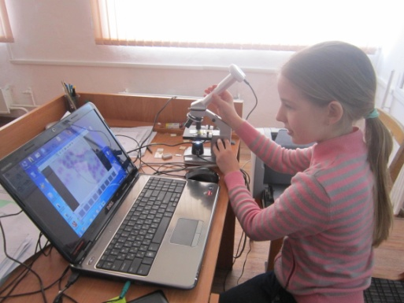
А.С. ПУШКИН
«О сколько нам открытий чудных
Готовят просвещенья дух
И опыт, сын ошибок трудных,
И гений, парадоксов друг…»

Slide 3
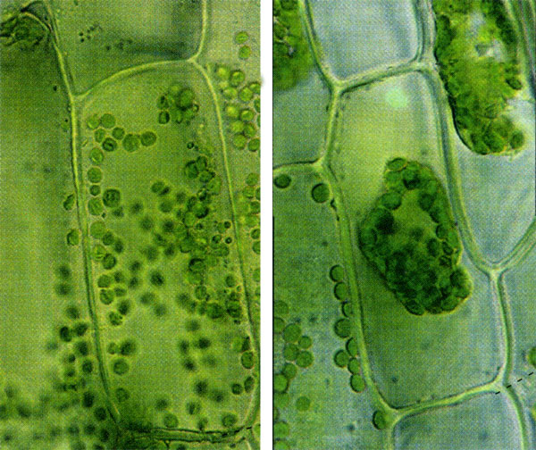
Цели урока
ОБУЧАЮЩИЕ
- изучить строение клетки, определить зависимость строения клеток от их функций в организме
- сформировать понятие о клетке как единице живого

Slide 4
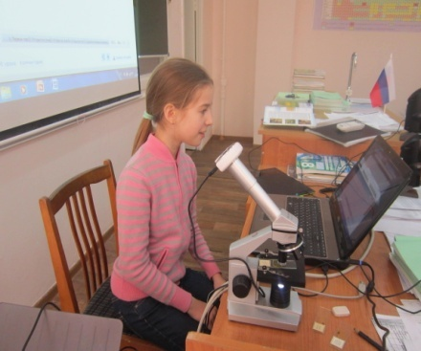
РАЗВИВАЮЩИЕ
- развитие и закрепление навыков работы с учебным цифровым оборудованием (цифровым микроскопом, графическим планшетом), умение находить дополнительный материал с интернете, составлять презентации
- развитие мыслительных процессов через осознание и осмысление учебного материала

Slide 5
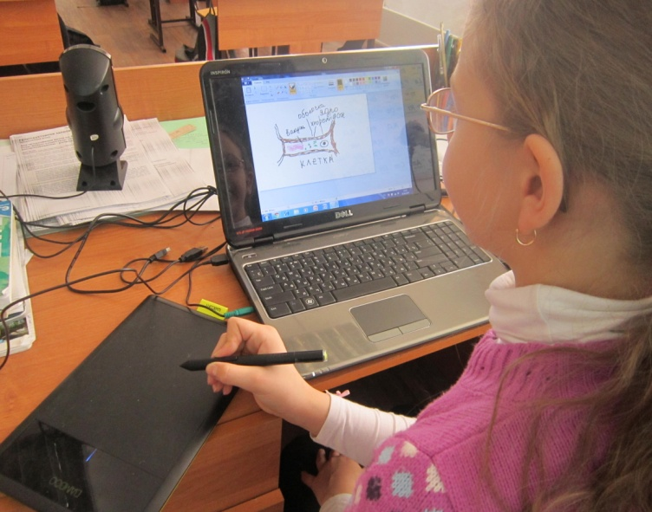
ВОСПИТЫВАЮЩИЕ
- воспитание аккуратности обращения с цифровым оборудованием
- воспитание интереса к предмету
- формирование информационной культуры и грамотности

Slide 6
ПЛАН УРОКА
Организационный момент. Постановка целей урока.
Изучение нового материала:
- строение клетки;
- отличие растительной клетки от животной;
- клетка – целостная биологическая система;
- разнообразие клеток
Развитие навыков работы с цифровым оборудованием.
Закрепление.
Выводы, выставление отметок за урок, запись домашнего задания.

Slide 7
КЛЮЧЕВЫЕ ТЕРМИНЫ
клетка
микроскоп
оболочка
цитоплазма
ядро

Slide 8
В чем Главные отличия растительной клетки от животной?
Растения способны к фотосинтезу, который происходит в хлоропластах, поэтому в растительной клетке обязательно рисуем хлоропласты зеленого цвета.
В растительной клетке имеется вакуоль – хранилище питательных веществ.
В растительной клетке стенка значительной толщины, что придает ей большую прочность.

Slide 9
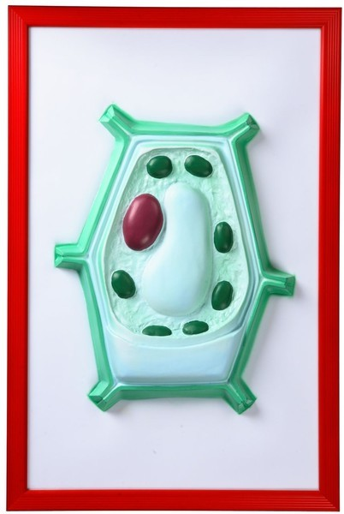
В чем Отличие живого организма от неживого?
Живые организмы дышат, питаются, растут и размножаются. Следовательно, наши живые «кирпичики» также дышат, питаются, размножаются. Благодаря этому растет весь организм.
Видео: деление клетки
КЛЕТКА – ЦЕЛОСТНАЯ БИОЛОГИЧЕСКАЯ СИСТЕМА!

Slide 10
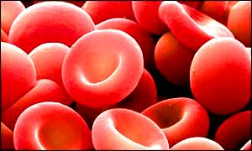
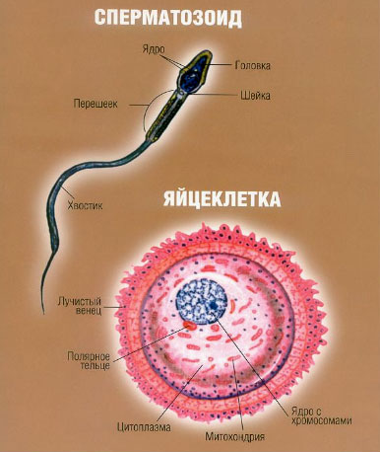
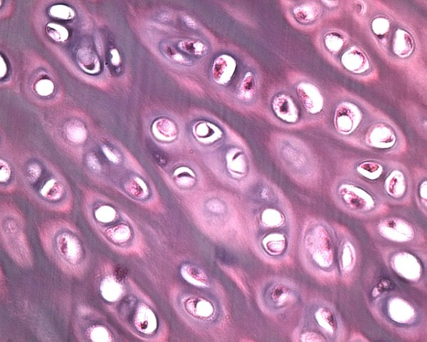
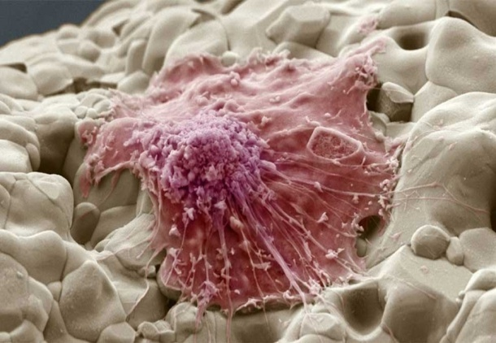
почему в одном организме так много разновидностей клеток?

Slide 11
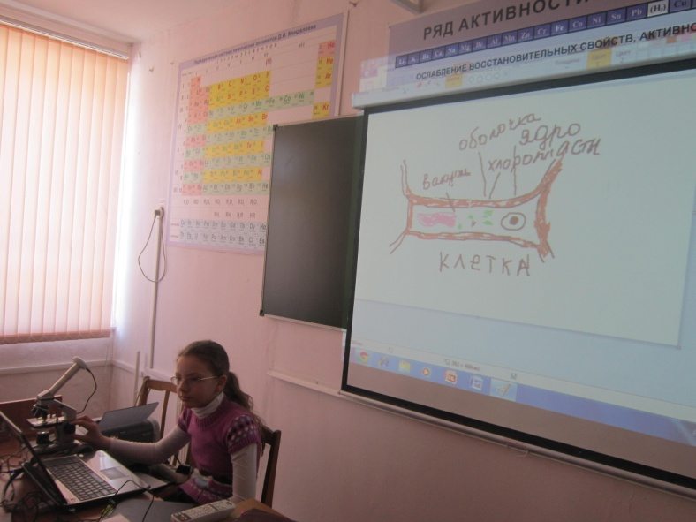
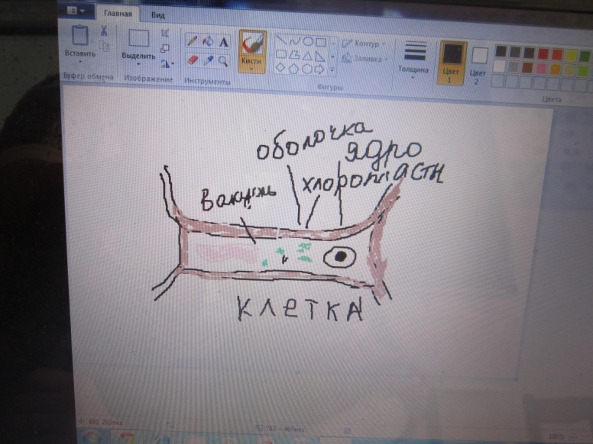
ЗАКРЕПЛЕНИЕ НОВОГО МАТЕРИАЛА

Slide 12
ОБОБЩЕНИЕ ИЗУЧЕННОГО МАТЕРИАЛА
Клетка состоит из оболочки, цитоплазмы, ядра.
В растительной клетке оболочка толще, чем в растительной, имеются хлоропласты, вакуоль.
Клетка – целостная биологическая система.
Строение клеток зависит от той функции, которую они выполняют в организме.

Slide 13
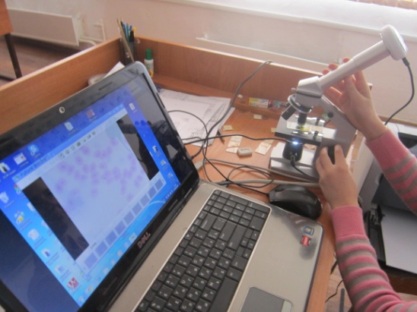
Домашнее задание
Прочитать и выучить материал в учебнике: стр. 107-111.
На стр. 112 проверить свои знания.
2. Приготовить презентацию на одну из тем по выбору:
«История открытия клетки».
«Строение растительной клетки, ее отличие от животной»
«Разнообразие клеток»

